Slide 1

МБДОУ д/с №5 «Родничок» комбинированного вида с.Сарыг-Сеп
МБДОУ д/с №5 «Родничок» комбинированного вида с.Сарыг-Сеп
Дистанционное обучение
3 неделя (с 18 по 24 марта 2024 г.)
Педагог: Аракчаа А.Д.

Slide 2
Уважаемые родители!
Уважаемые родители!
Во время деятельности с ребёнком сделайте,
пожалуйста, фотографии.
Отправить фотографии можно в группу или лично вашему воспитателю.

Slide 3
Задание для родителей: Рассмотрите с ребенком картинки,
прочитайте описание на русском, а затем на английском языках.
На последнем слайде перейдите по ссылке и включите видеоматериал.

Slide 4
My toys
(Мои игрушки)

Slide 5
Нажмите на ссылку видеоролика:
https://youtu.be/qfw-PGe2qFY

Slide 6
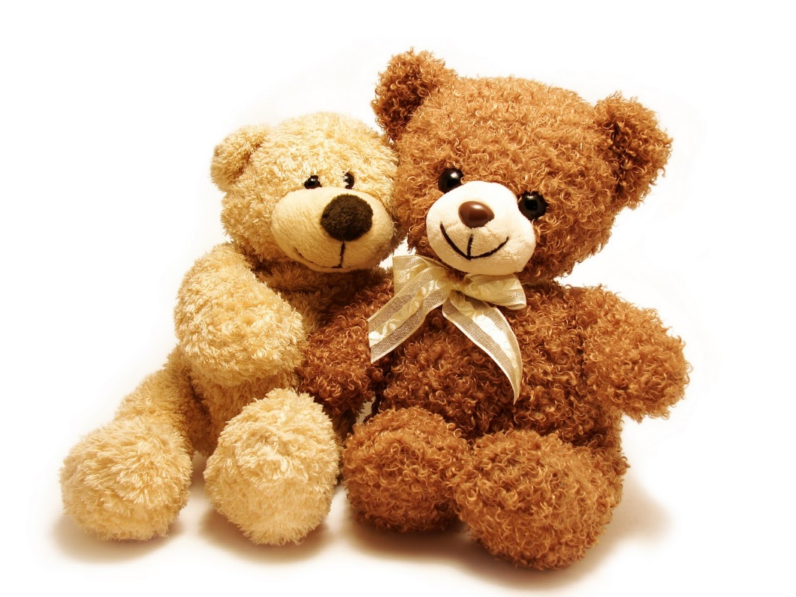
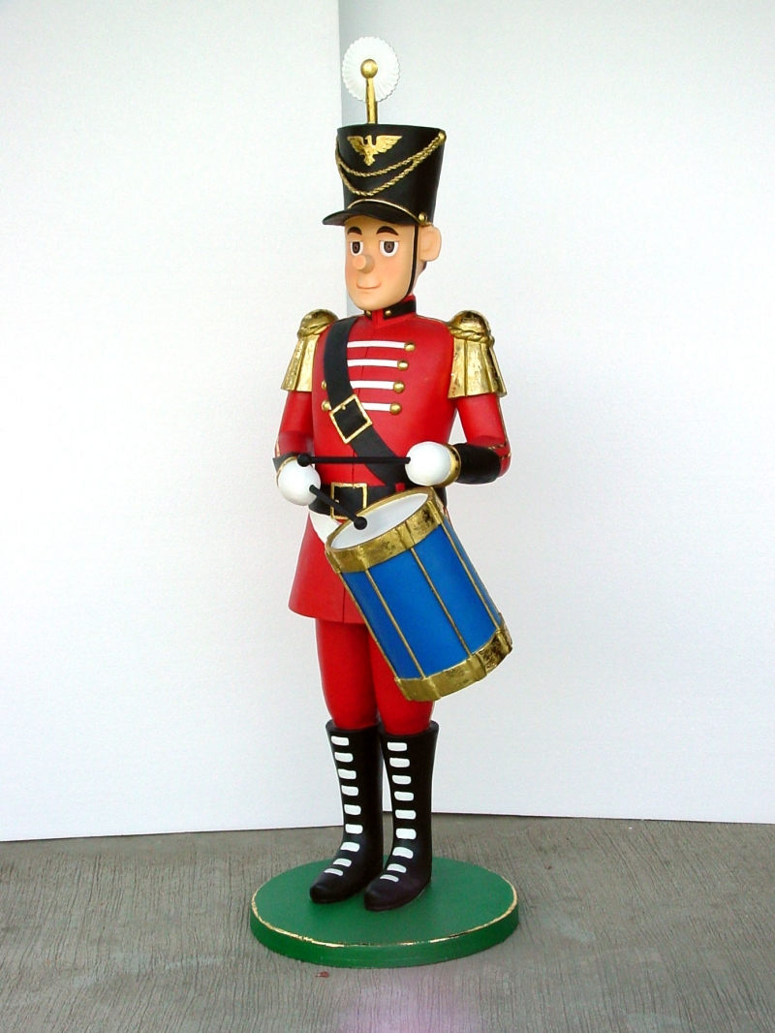
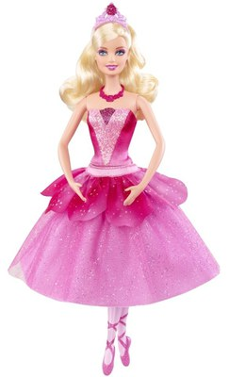
Doll
(кукла)
toy soldier
(игрушечный солдатик)
teddy bear
(плюшевый мишка)

Slide 7
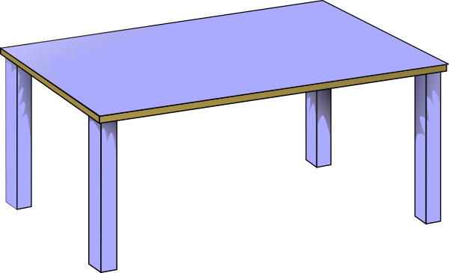
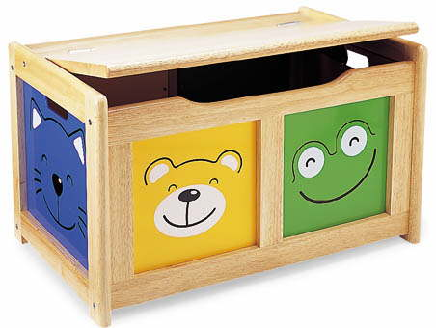
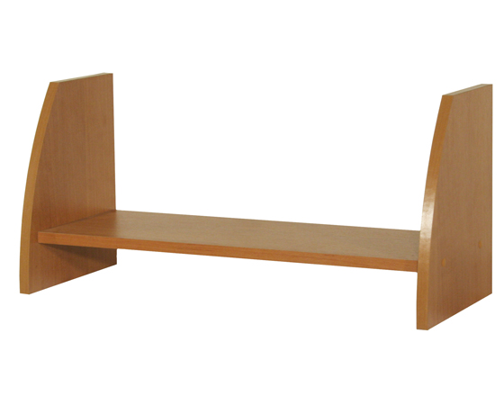
Table(стол)
shelf
Toy box
(ящик для игрушек)
(полка)

Slide 8

In
(в)
On(на)
Under
(под)

Slide 9


The ballerina is on the shelf.

Slide 10
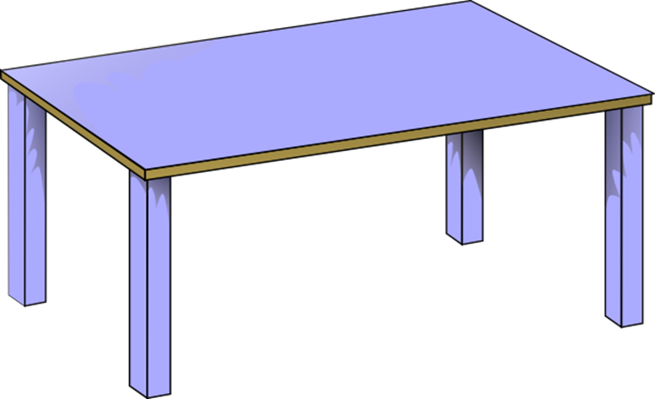

The teddy bear is under the table.

Slide 11
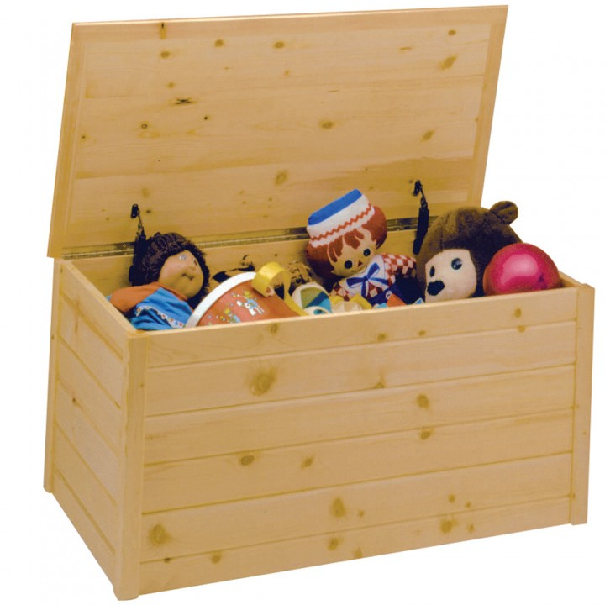
The toy soldier is in the toy box...

